Slide 1
Роботика и компютърно
моделиране с MicroBit
DFRobot – Micro IO box

Slide 2
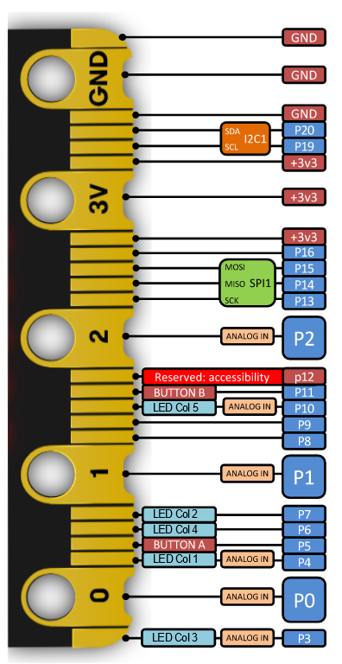
Карта на пиновете

Slide 3
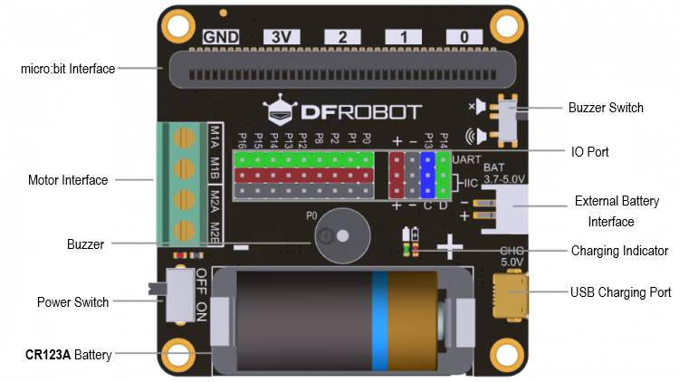
Разширителна платка

Slide 4

Цикъл While
Цикълът WHILE не се използва за определен брой повторения, а за повторения, докато дадено условие е изпълнено;
В Arduino често се използва за създаване на безкраен цикъл, като по този начин се симулира работата на микроконтролера;

Slide 5
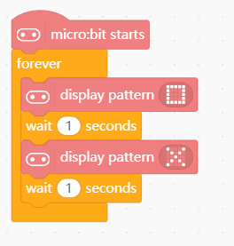
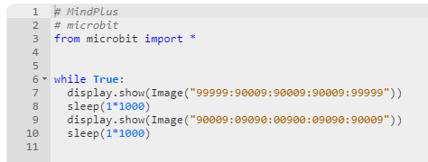
While_1

Slide 6
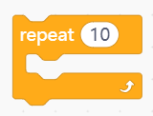
Цикъл Repeat
Цикълът REPEAT (цикъл FOR) представлява програмна конструкция, която съдържа в себе си код, изпълнението на който се повтаря определен брой пъти;
Цикълът FOR е цикъл с предварително определен брой на повторенията;

Slide 7
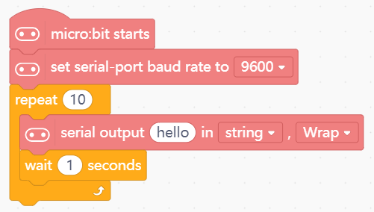
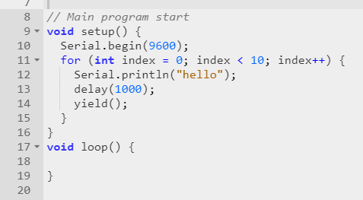
Repeat_2

Slide 8
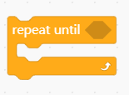
Цикъл Repeat ..Until
Цикълът Repeat.. Until ще се изпълнява докато условието Е ГРЕШНО, след което управлението на програмата ще се предаде на първия ред след края на цикъла;

Slide 9
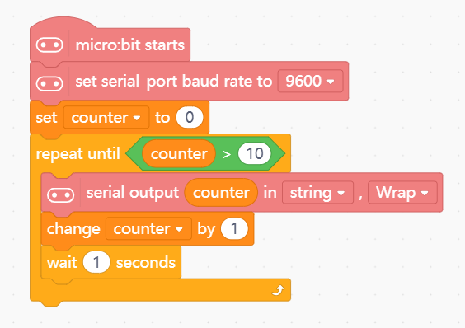
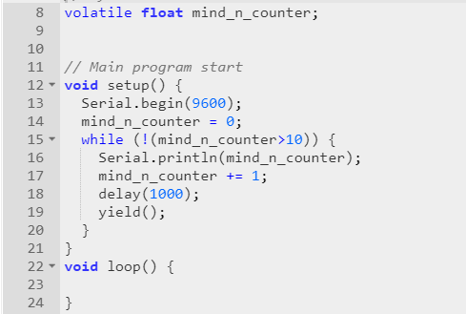
Repeat _Until_3

Slide 10
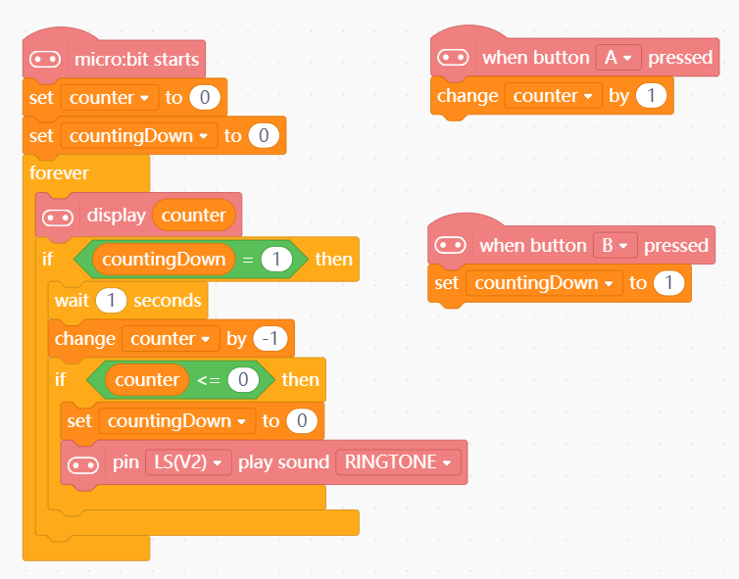
Брояч
counter_4

Slide 11
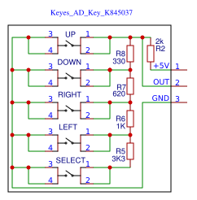
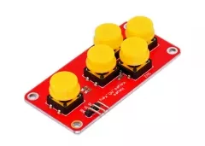
KeyPad shield
Аналоговият keypad shield представлява делители на напрежения, свързани към бутони и организирани в един изход;

Slide 12
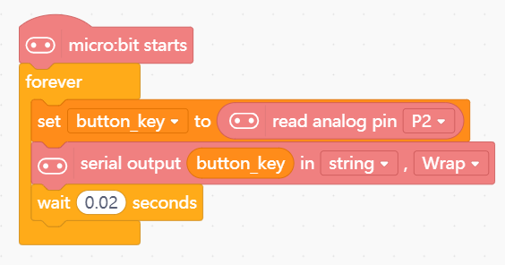
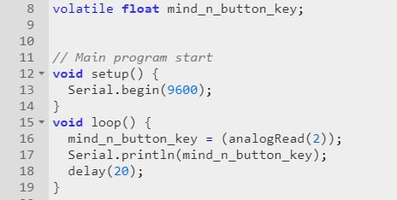
keypad_shield_5

Slide 13
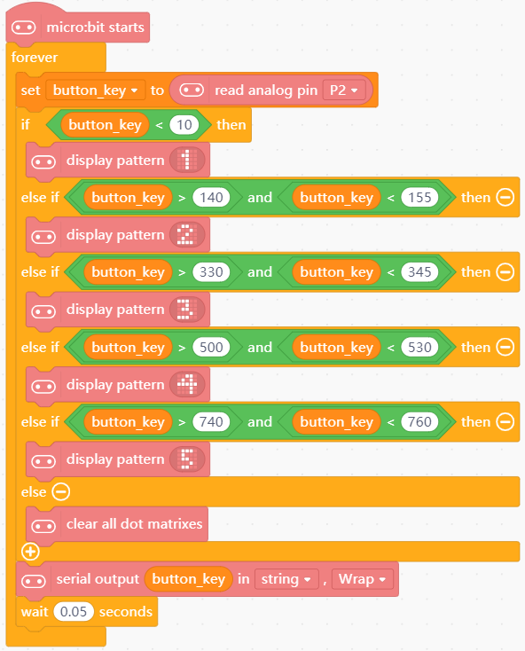
keypad_shield_5a

Slide 14
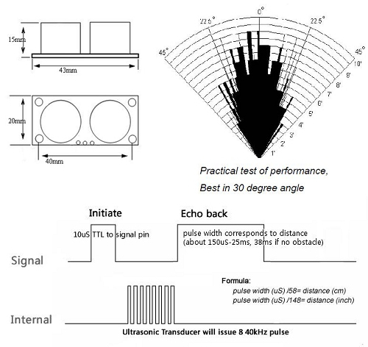
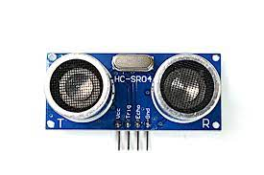
Ултразвуков сензор
Ултразвуков сензор за разстояние HC-SR04. Намира приложение в проекти, където е необходимо отчитане на разстояние, избягване или откриване на обекти и др. Захранва се с напрежение 3-5V и консумира приблизително 6mA ток.

Slide 15
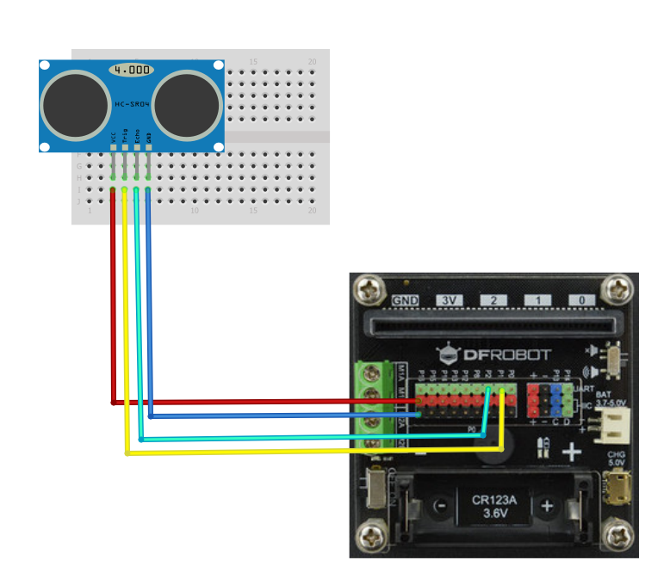

Slide 16
Аналогов ултразвуков сензор
Ултразвуковият сензор е устройство, което може да измерва разстоянието до обект с помощта на звукови вълни;
DFRobot URM09 е ултразвуков сензор, специално проектиран за приложения с бързо измерване и избягване на препятствия. Неговата честота на измерване може да достигне до 30Hz. Сензорът има аналогов изход. Може да осигури точно измерване на разстояние в рамките на 500 см;

Slide 17
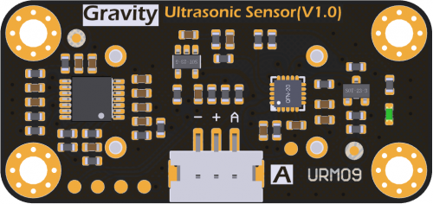
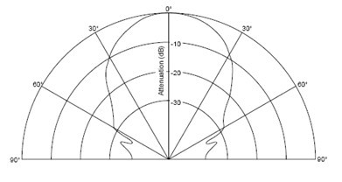

Slide 18
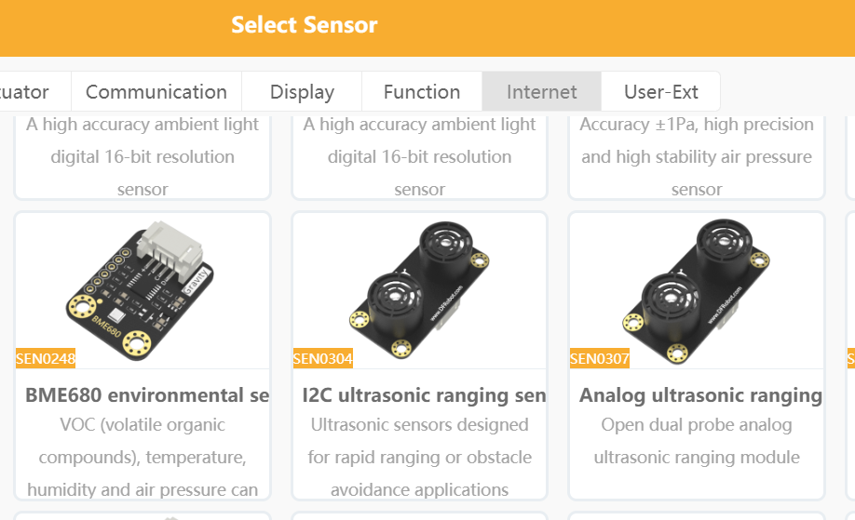

Slide 19
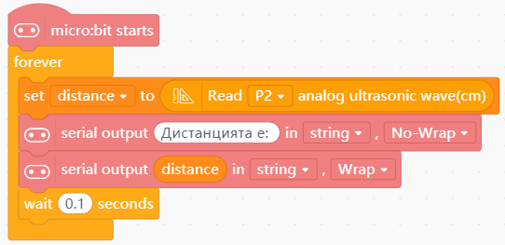
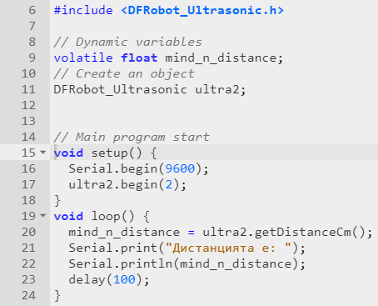
ultrasonic_6

Slide 20
Сервомотор SG90
Аналоговият сервомотор SG90 е аналогов сервомотор с въртящ момент от 1.8 кг, с напрежение 4.8V и диапазон на въртене 180°. Обикновено сервомоторите са комбинация от четири неща - обикновен DC двигател, комплект предавки, потенциометър и контролна верига. Сред тези четири неща потенциометърът действа като позиционен сензор. В резултат на това могат да бъдат контролирани много прецизно;

Slide 21
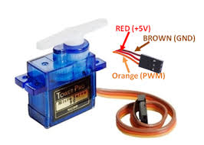
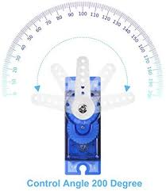
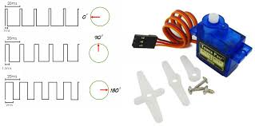

Slide 22
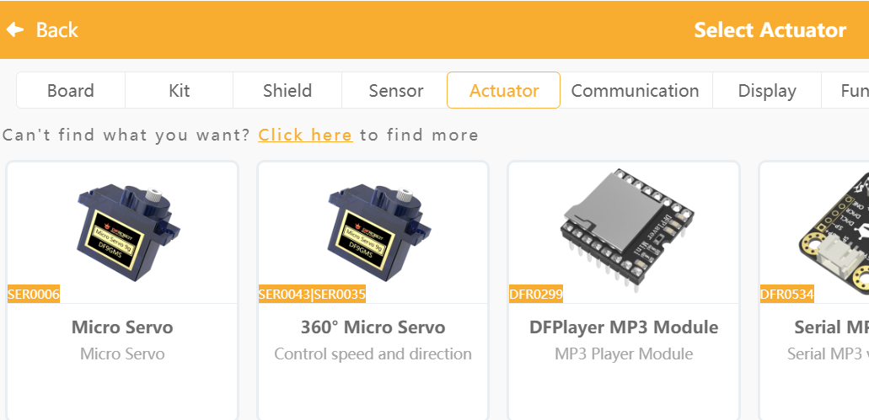

Slide 23
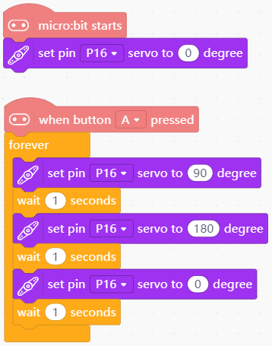
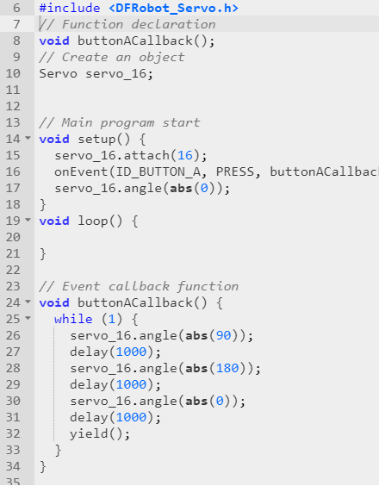
servo_motor_7

Slide 24
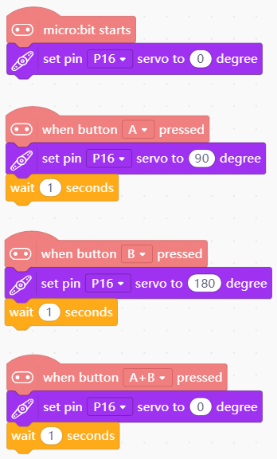
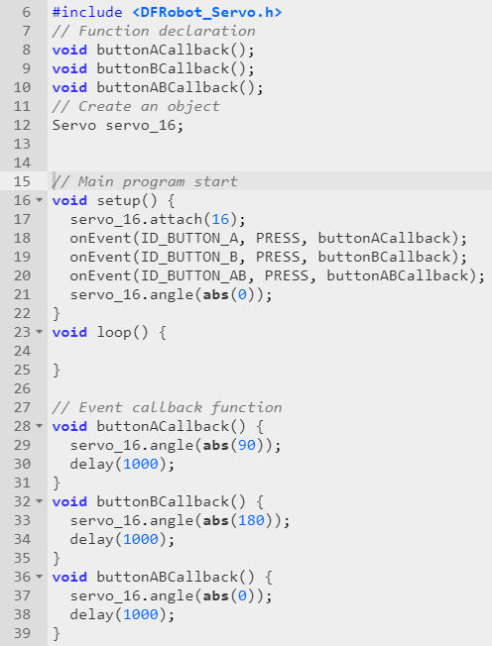
servo_motor_buttonAB_7a

Slide 25
Сензор DHT 11
Сензорът за температура и влажност DHT11 разполага със сензор за температура и влажност с калибриран цифров сигнален изход.
Този сензор включва измерване на влажност от резистивен тип компонент и компонент за измерване на температура NTC и се свързва към 8-битов микроконтролер, предлагащ отлично качество, бърза реакция, защита срещу смущения,способност и рентабилност.

Slide 26
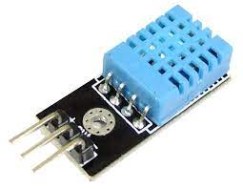
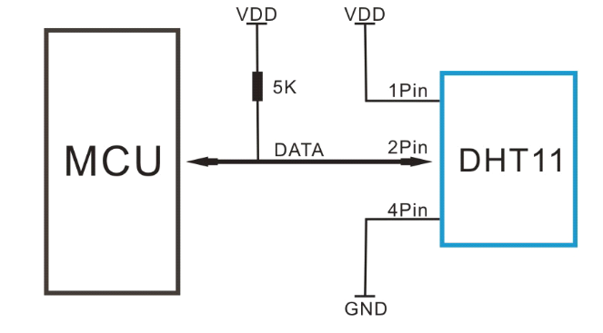

Slide 27
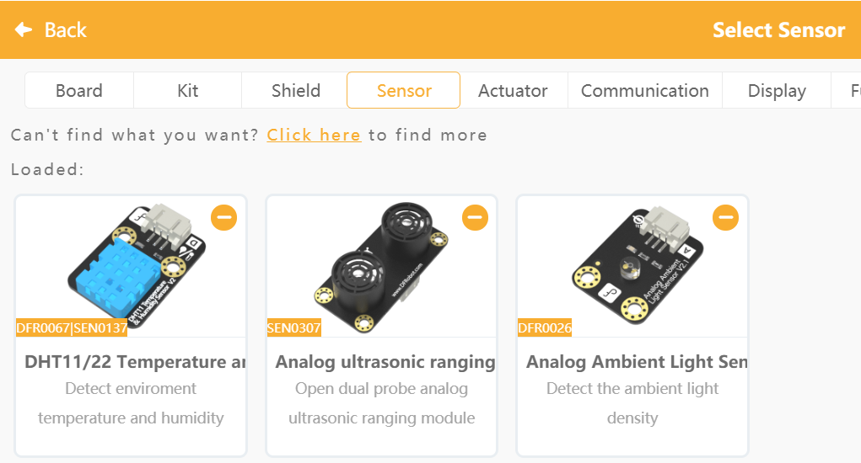

Slide 28
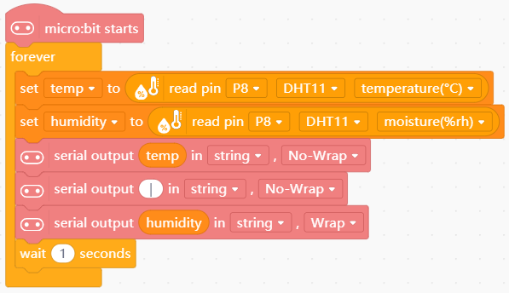
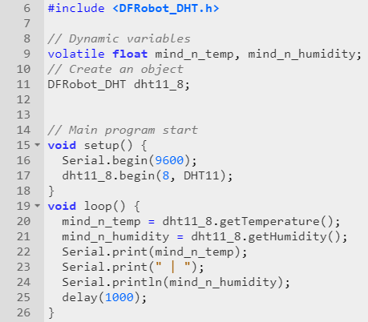
temp_hum_DHT11_8

Slide 29
Сензор DS18B20
Цифровият термометър DS18B20 осигурява 9-битов до 12-битови измервания на температурата по Целзий и има алармена функция с енергонезависима горна част, програмируема от потребителя и по-ниски тригерни точки.
DS18B20 комуникира през 1-Wire шина, която по дефиниция изисква само една линия за данни (и земя) за комуникация с микроконтролера;

Slide 30
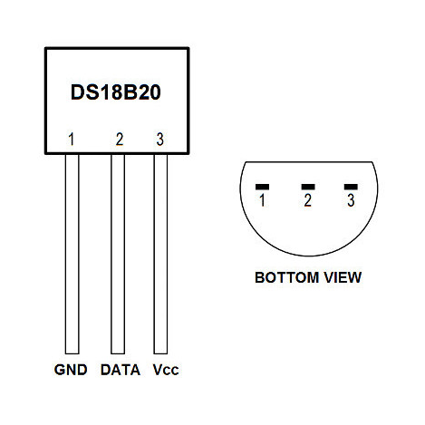
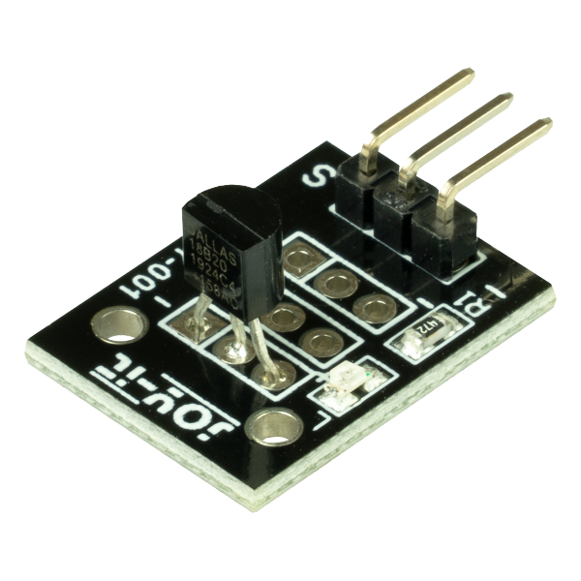
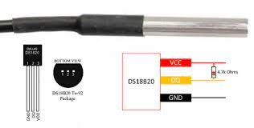

Slide 31
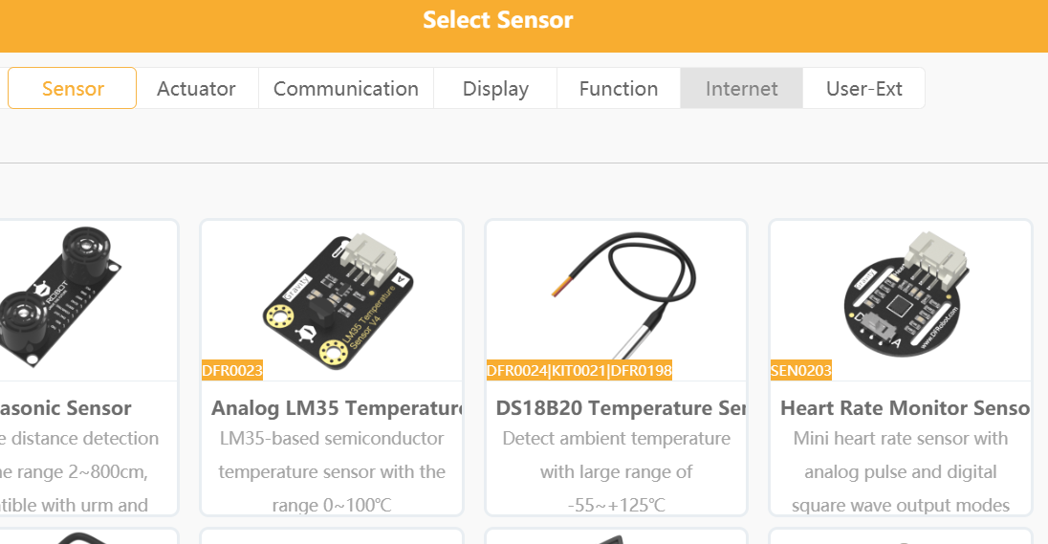

Slide 32
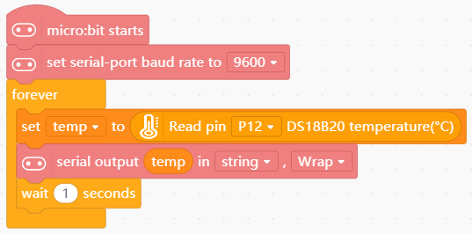
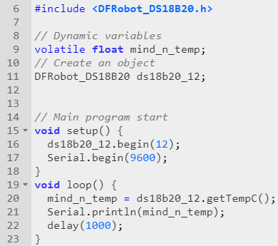
temp_sensDS18B20_9

Slide 33
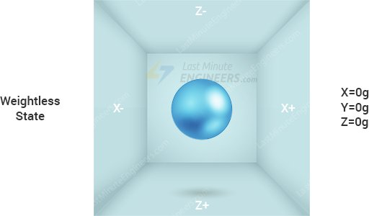
Акселерометър

Slide 34
Да предположим, че кубът е в космоса, където всичко е в безтегловно състояние, топката просто ще се носи в средата на куба.
Сега нека си представим, че всяка стена представлява определена ос.
Ако внезапно преместим кутията наляво с ускорение 1g (една G-сила 1g е еквивалентна на гравитационно ускорение 9,8 m/s2), без съмнение топката ще удари стената X. Ако измерим силата, която топката прилага стената X, можем да получим изходна стойност от 1g по оста X.

Slide 35
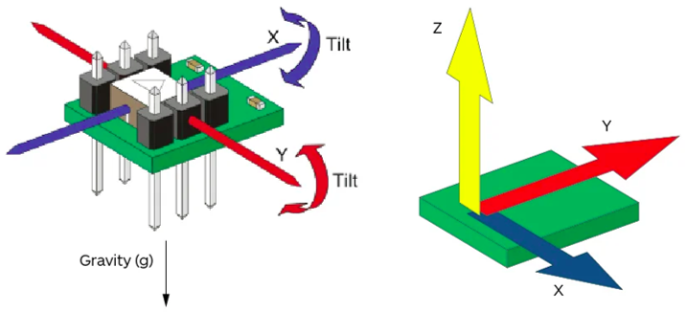

Slide 36
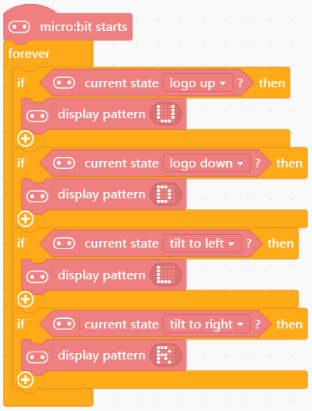
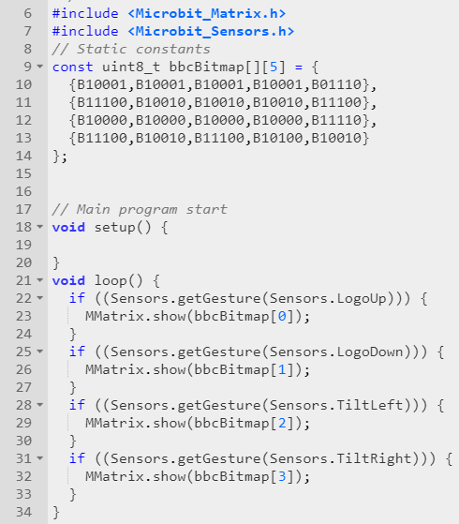
Ориентация лого
orient_logo_10

Slide 37
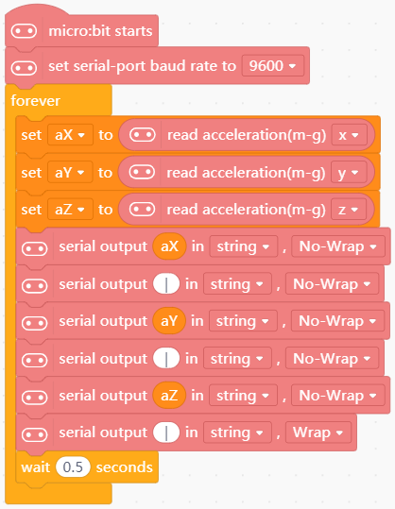
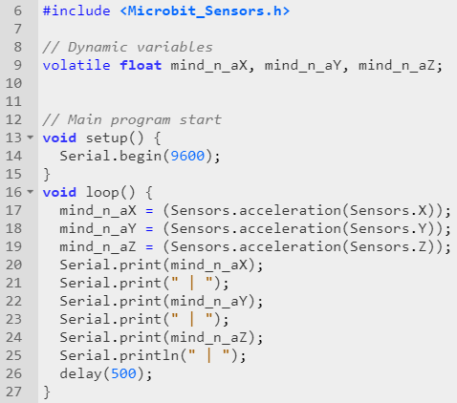
Ускорения по осите
accelerXYZ_11

Slide 38
УПРАЖНЕНИЕ

Slide 39
Задача 1
Да се направи програма, която измерва температурата със сензор DS18B20 и ако е по-малка от 32 градуса да извежда символ „√“ на LED дисплея, а ако е по-голяма от 32 градуса да се извежда символ „!“;
Да се изведе на терминал текущата стойност на температурата;

Slide 40
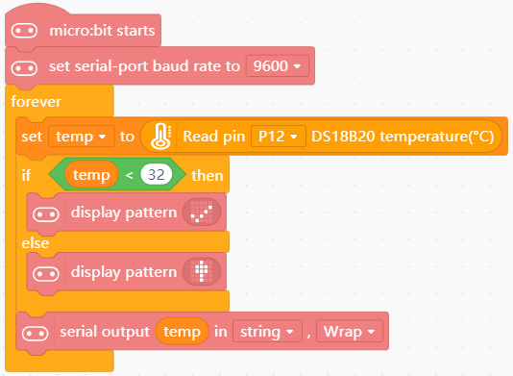

Slide 41
Задача 2
Да се направи програма, която в зависимост от вертикалното положение на микроконтролера завърта сервомотора на 0 градуса или на 180 градуса и на LED дисплея да се визуалира стрелка с посоката на накланяне на микроконтролера;
При стартиране сервомотора да се позиционира на 90 градуса, което да отговаря на вертикално положение;

Slide 42

Наклонено
наляво
Вертикално положение
Наклонено
надясно

Slide 43


Slide 44
Задача 3
Да се направи програма, която засича разстоянието до препятствие с ултразвуков аналогов сензор и ако разстоянието е по-малко от зададеното по схемата да се възпроизведе определен звуков сигнал;
Дистанция < 25 | Звуков сигнал с висока честота на прекъсване
25<= Дистанция < 35 | Звуков сигнал със средна честота на прекъсване
35<= Дистанция < 50 | Звуков сигнал с ниска честота на прекъсване

Slide 45


Slide 46
Задача 4
Да се направи програма, която използва аналогов ултразвуков сензор и светофарна уредба;
При засичане на предмет на разстояние по-малко от 30 см, светофарната уредба да свети червено, ако предмета е на разстояние от 30 см до 45 см, да свети жълто, а ако предметът е на разстояние по-голямо от 45 см, да свети зелено;

Slide 47


Slide 48
Задача 5
Да се направи програма, която използва сензор за интензитет на светлината LDR и сервомотор;
При отчитане на нисък интензитет на светлината (смрачаване) сервомотора да се завърти на 180 градуса, а при отчитане на висок интензитет на светлината (изгрев) сервомотора да се завърти на 0 градуса;

Slide 49


